Slide 1
Investigación sobre el origen del artículo
Cómo comenzar con la sostenibilidad

Slide 2
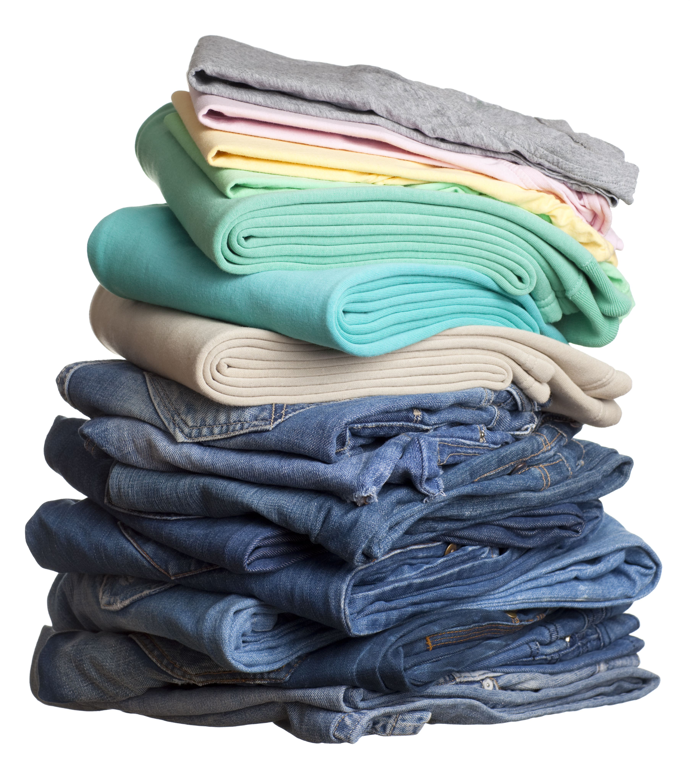
Orígenes del producto
Piensa en las cosas que utilizas a diario, como la comida, la ropa, los muebles y otros objetos de tu casa. Elige un tipo de objeto para investigar. Quizá quieras hacer esta investigación por tu cuenta y luego comparar tus resultados con los del resto de tu equipo.
Investigarás el origen de estos objetos. Origen significa de dónde viene algo.

Slide 3
Dónde investigar
Decide dónde vas a investigar
Puedes decidir investigar en una tienda u otro lugar de tu comunidad donde puedas comprar cosas.
Puedes decidir investigar en tu casa, por ejemplo, mirando de dónde procede toda tu ropa.

Slide 4
Origen de fabricación o cultivo
Examina detenidamente cada artículo en busca de una etiqueta u otra indicación de dónde se fabricó o cultivó. Las etiquetas suelen decir “Fabricado en...” y a continuación el nombre del país.
Si no encuentras la etiqueta, puedes preguntar a un trabajador o buscar más información en la tienda donde compraste el artículo.
Registra el origen de cada artículo.
Ejemplo de etiqueta de ropa

Slide 5
Transporte
Examina un mapa del mundo.
¿De dónde procede el artículo?
¿Cómo crees que puede haber llegado hasta ti? Por ejemplo, puede que primero lo enviaran por barco, luego lo subieran a un tren y finalmente lo pusieran en un camión para llegar a la tienda donde lo compraste.

Slide 6
Reflexión
Comparte lo que has averiguado con tus compañeros de equipo y comparen sus resultados.
Considera:
¿Ciertos artículos, como los alimentos, recorren distancias más cortas que otros, como la ropa?
¿Cómo te afecta a ti y a tu comunidad el uso de artículos de distintos lugares?
¿Cómo podrías hacer elecciones diferentes para que las cosas no viajen tan lejos para llegar a ti?

